Slide 1

基于几何回归和GIS的一种事故预测模型
提出一种从高分辨率激光扫描数据中
精确提取道路几何特征的简化方法，以
分析马来西亚南北高速公路的事故频率。
——郭兴旺

Slide 2
一、背景介绍
二、研究材料
CONCENTS
三、 几何回归
四、方法论述
五、结果与讨论

Slide 3

01
背景介绍
最近的研究预测，到2030年，交通事故将成为
全球第五大死亡原因。在马来西亚，目前的统计
数据显示，所有道路使用者每10万人死亡人数
接近24人。

Slide 4
通常建模及方法
事故预测模型
通过对路段进行排序，识别出影响事故严重程度的易发区域和关键因素，以及通过将安全考虑纳入道路设计和标准来改进道路几何设计
计数数据模型
最常用的事故频率估计方法，利用泊
松分布计算
广义线性模型
在交通事故建模中具有克服传统线性
回归的局限性的优点，被广泛应用于
事故建模中
零膨胀模型
这些模型允许通过以下过程生成零，并利用支持向量机(SVM)算法处理变量之间的非线性关系
负二项式(NB)模型
通过在泊松模型中加入误差项，来
适应事故数据的过分散问题

Slide 5




事故预测模型介绍
研究目的
利用非常高分辨率的激光扫描数据和几何回
归模型，将马来西亚最长高速公路提取的一
个子集的几何设计特征与2009年至2015年
发生的事故数量进行拟合
数据来源
使用了一种新的数据来源(即激光扫描系统
)进行几何道路建模和精确的道路几何设计
特征提取
分析方法
利用GIS提取的道路参数，通几何回归过建立
事故预测模型（APM），评价道路几何设计
特征对事故频率的影响
使用工具
ArcGIS 10.3被用于激光雷达数据和正射影像处
理。利用AutoCAD Civil 3D 2015从基于lidar的
数字路面模型中提取道路几何设计特征，利用
NCSS 11统计分析软件进行回归分析

Slide 6
02
研究材料
研究区域是马来西亚最长高速公路的
一个子集走廊，总长度为全长44公里，
由Pedas Linggi至aykeroh

Slide 7
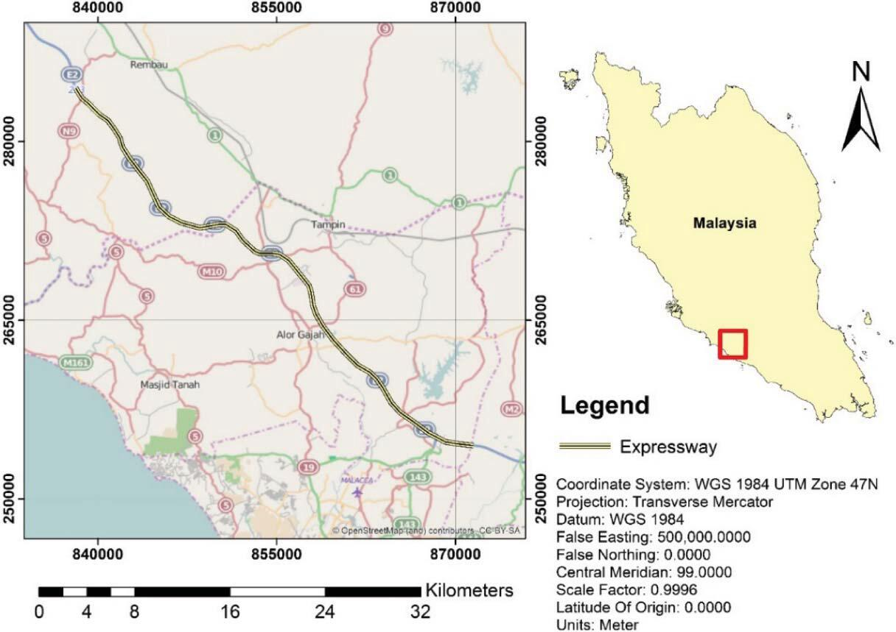
研究数据来源
事故样本：
研究区域是马来西亚最长高速公路的一个子
集走廊，总长度为全长44公里， 因此，为
了建立事故预测模型，我们用数字形式(Excel
表格)从警察局收集了6年(2009-2015年)的事
故数据。事故数据来自这条三车道高速公路
(433段)的44公里路段。在研究期间(2009-2015)
，事故的平均数量是五起每路段。
路段几何数据：
研究使用的激光雷达数据于2015年3月8日使
用Riegl LM Q5600和Hassleblad 39mp相机
采集。该设备的空间分辨率为13厘米，激光
扫描角度为60，相机角度约为-45。此外，激
光雷达数据的点间距密度为3-4 pt /m2。

Slide 8
03
几何回归
几何回归是泊松回归的推广，它放宽了
方差等于泊松模型均值的限制性假设

Slide 9


几何回归
将均值为1的伽马噪声变量和尺度参数n引入广义泊松分布，得到如下负二项式(NB)分布
伽马函数
曝光通常是一段时间，ti符号通常用来表示
某一特定观测的曝光。当没有曝光时，就假
定为曝光。当色散参数a被设置为1时，其结
果称为几何分布。
在几何回归中，y的均值由暴露时间t和一组k个回归变量(x)决定。
与这些量有关的表达式是
回归系数β1,β2,,,,, βk 是从一组数据中估计出来的未知参数。他们的估计用b1;b2;…bk表示;采用极大似然法估计回归系数。
曝光量
比如生物学家测量某森林中树木类的数目，比率变量
即为每平方千米的树木种类数。人口学家关注的是每
个人口年的人口死亡数。通常来说，比率变量表达的
是单位时间内该事件发生的次数。这些例子中，平方
米”，“人口年”这些变量就是所谓的"曝光量"

Slide 10
04
方法论述
1、从激光雷达数据和正射影像提取道路边界
2、提取道路几何设计参数
3、道路分割
4、使用道路几何建模事故频率

Slide 11
从激光雷达数据和正射影像提取道路边界
对原始数据进行预处理
几何校正方法的步骤包括识别激光雷达中的联络
点强度图像和正射影像。这些点在数据集中均匀
分布，采用最小二乘法对其中的系数进行预测。
多项式利用方程求解GCPS的X、Y坐标等值。
对增强数据进行道路边界提取
利用Canny边缘检测对航拍图像进行滤波，增强图像的
边缘。然后，对增强后的航拍照片进行人工数字化，
提取作为矢量特征的道路边界。
02
STEP
STEP
STEP
01
03
对增强数据进行处理
激光雷达数据使用阈值滤波消除数据中的离群值，
阈值滤波是通过检查地面高程与表面高程差额
是否小于某一值来判断其差额;否则，该点被认为是离群值。

Slide 12
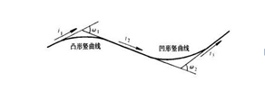
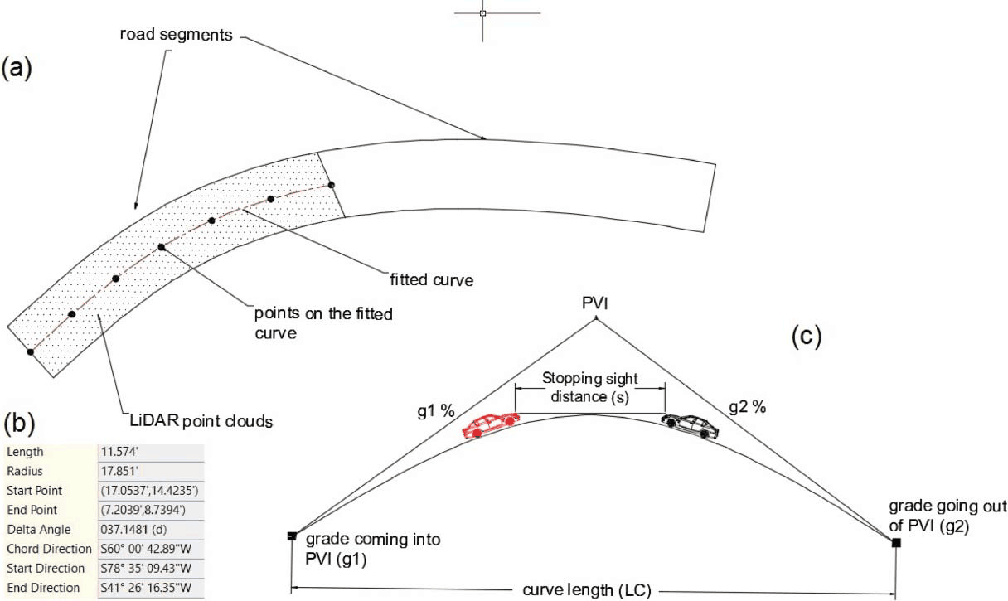
提取道路几何设计参数
使用工具： ArcGIS、 AutoCAD Civil 3D、
竖曲线
1、水平曲线的半径
利用最小二乘法拟合曲线，求出路段的水平曲率，在这一步中，通过对道路边界的偏移来生成道路的中心线。
2、竖曲线的K值
K值是另一个用来预测事故频率的因素。这个值表示在垂直曲线上发生1%品位变化的水平距离。
3、某一段中竖曲线的数量
6、到最近的访问点的距离
使用ArcGIS中的“欧几里得距离”工具计算路段中心到最近的接入点的距离。
4、某一段中是否存在水平曲线
道路几何特征估计，(a)曲线拟合过程，(b)路段及其设计参数的
属性信息示例，(c)垂直曲线的基本示意图。
5、竖曲线的长度

Slide 13

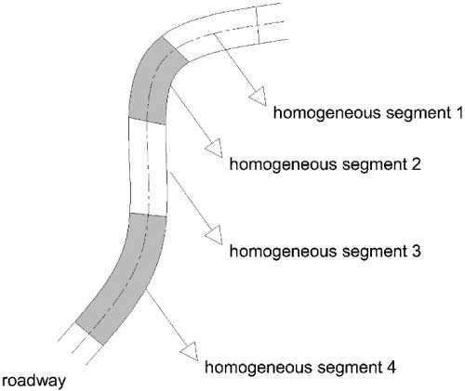


道路分割
道路分割的方法
1、定长分割
2、同质分割
同质段是一个路段，在这个路
段上，模型中包含的所有解释
变量的值可以假设为常数，因
此风险是一致的
在前面讨论的基础上，提出了
均匀道路分割方法，这是因为
激光雷达数据可以提取出准确
的道路几何参数

Slide 14
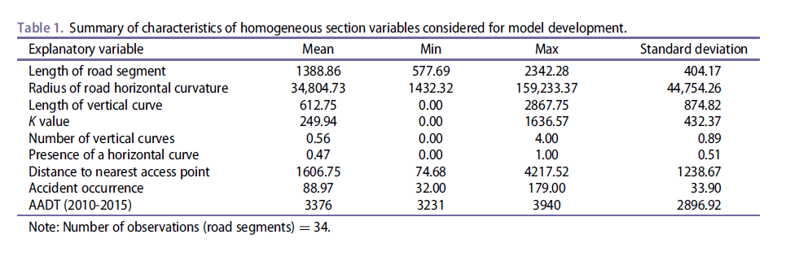
使用道路几何建模事故频率
用几何回归模型估计回归系数的极大似然估计。然后将这些系数转换为弹性值，通过几何回归可以提供比估计系数更好的因果关系。弹性是一个参数变化百分比与另一个参数变化百分比之比。回归中的系数是部分弹性，因为等式中的所有其他变量都保持不变。
将三维道路几何模型中各几何参数的描述统计汇总。这些几何参数通过代入
几何回归模型对各均匀截面的事故发生情况进行了分析。

Slide 15
05
结果与讨论
本研究的目的不是提出一个可以预测
事故数量的模型，而是提出一个可以
解释导致事故的因素的模型。

Slide 16
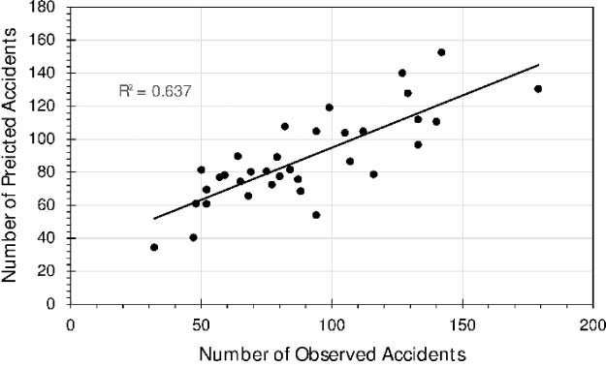
模型拟合性
该模型将常见的道路几何设计特征与
均匀路段上发生的交通事故数量进行
拟合，揭示了几何特征的影响
4,528
考虑到道路特征不是导致事故发生的主要
因素，本文提出的模型的整体精度是可以
接受的。该模型的输出允许设计者确定几
何变量的阈值，如最大坡度、最小水平曲
线半径和每一段垂直曲线的数量。该模型
还可以作为制定公路设计标准和制定公路
几何设计作参考。
CONTNET
TITLE HERE
实际事故数与预测事故数的散点图如图

Slide 17
事故相关变量
01
02
03
04
垂直曲线的个数最大
是导致事故的最危险
因素。这一发现的一
种可能且合乎逻辑的
解释是，大量的竖曲
线减少了竖曲线所在
截面上的视线距离。
因此，司机更容易发
生事故。提高截面的
垂直对种是减
少事故的一种方法。
路段水平弯道的存在
性增加事故的频率。
显然，在水平弯道的
情况下，驾驶员更容
易犯错误并失去对车
辆的控制。减少这个
变量的影响的一个可
能的解决方案是利用
半径较大的水平曲线
，设计水平曲线上分
布的高度。
距离最近的接入点越
远，事故发生的频率
越低。研究发现，接
入点对双车道巷道无
显著影响，但对多车
道巷道有显著影响。
这说明了一个事实，
即接近切入点的司机
是通常不太注意合并
和分离区域，并倾向
于改变它们的速度。
增加交通量(AADT)往
往会增加交通事故的
发生频率。由于车辆
之间相互作用的增加
，碰撞频率也会增加。

Slide 18
THANK YOU
感谢观看

